Slide 1
РОЛЬ ПЕРИТОНЕАЛЬНОГО ДИАЛИЗА В ПОЧЕЧНОЙ ЗАМЕСТИТЕЛЬНОЙ ТЕРАПИИ
Гоо впо донецкий национальный медицинский
университет им. М. Горького
Кафедра трансплантологии и клинической лабораторной диагностики
Давыдова Т.О.

Slide 2
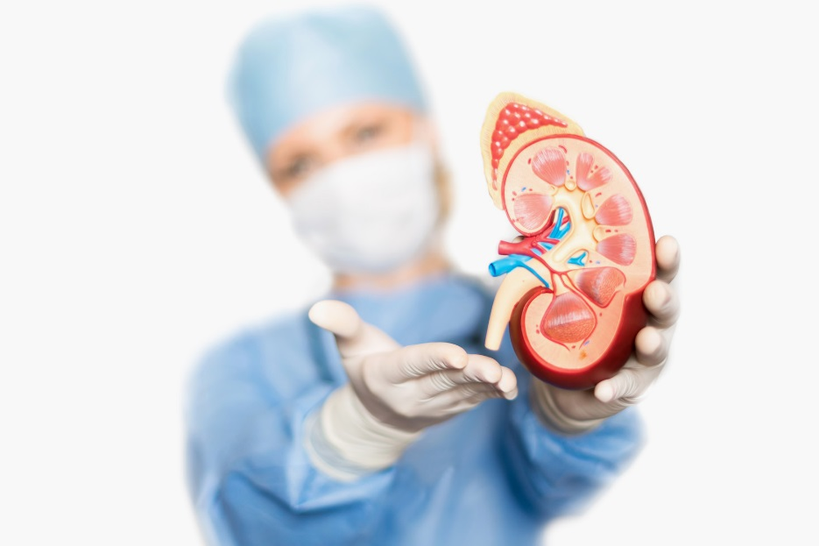
согласно современным стандартам все пациенты с терминальной стадией хронической почечной недостаточности должны рассматриваться как потенциальные кандидаты на трансплантацию почки, потому что она позволяет обеспечить большую продолжительность, лучшее качество жизни и менее затратна, чем диализ.

Slide 3
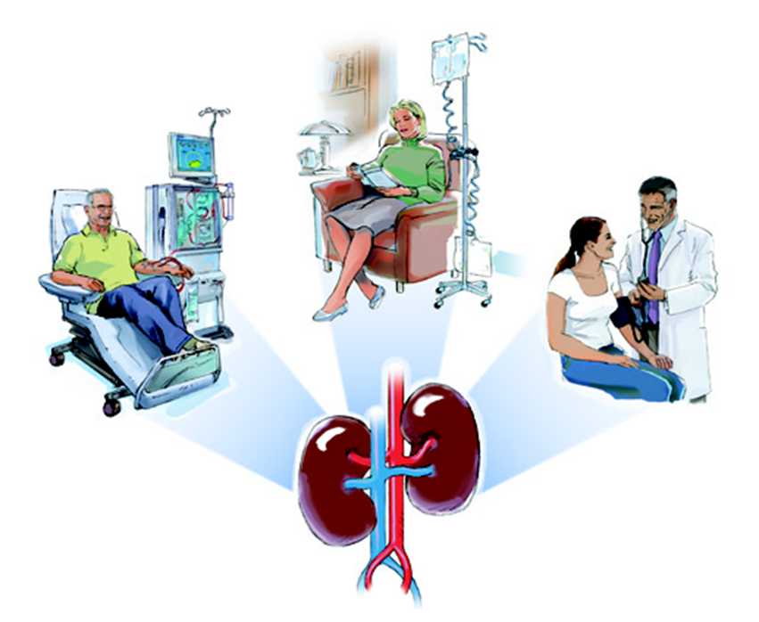
Согласно обобщенным данным по 120 странам, в которых проживает 99% больных получающих почечную заместительную терапию, гемодиализом лечатся 68,7%, перитонеальным диализом - 8,5%, с удовлетворительно функционирующим почечным трансплантатом наблюдались 22,8% пациентов.

Slide 4
Соотношение различных методов заместительной терапии в отдельных странах колеблется. В Австралии, Великобритании, Норвегии, Финляндии, Швейцарии, Швеции трансплантация почки превалирует над диализом. В Австрии, Бельгии, Дании, Испании, Канаде, Нидерландах трансплантация почки приближается по своей распространенности к диализу

Slide 5
В структуре почечной заместительной терапии в нашем Центре гемодиализ проводили 47% больных, перитонеальный диализ - 4%, с функционирующим почечным трансплантатом наблюдались 49% пациентов.

Slide 6
Основанием для проведения перитонеального диализа в Центре были:
отсутствие возможности выполнения додиализной трансплантации почки,
отсутствие свободных гемодиализных мест,
отсутствие возможности создания полноценного сосудистого доступа,
сердечная недостаточность,
угроза отслойки сетчатки и потери зрения на фоне гепаринизации при проведении гемодиализа.
*У 5 из 12 пациентов имел место длительный (более 20 лет) сахарный диабет.

Slide 7
Основными преимуществами перитонеального диализа:
постоянная, на протяжении суток, ультрафильтрация,
отсутствие дополнительной нагрузки на сердечно-сосудистую систему и резких колебаний биохимических показателей,
более надежный контроль гипертензии,
исключение гепаринизации, ухудшающей течение диабетической ретинопатии,
сохранение на более длительный срок остаточной функции почек, а следовательно: более высокий уровень гемоглобина и более высокий клиренс веществ, играющих роль в патогенезе уремии.
Так же есть ряд социальных преимуществ, а именно:
возможность проведения заместительной терапии больным, проживающими далеко от Центра,
свободный график, не препятствующий непрерывной трудовой деятельности.

Slide 8
Противопоказаниями для ведения перитонеального диализа были:
- обширные оперативные абдоминальные вмешательства в анамнезе
- неблагополучные социально-бытовые условия и окружение пациентов.
Сдерживающими факторами для увеличения пула пациентов на перитонеальном диализе являются:
- кадровый дефицит,
- отсутствие надежной материально-технической логистики,
- относительная дороговизна метода
- отказ ряда пациентов в связи с непониманием и неверием в возможности метода

Slide 9
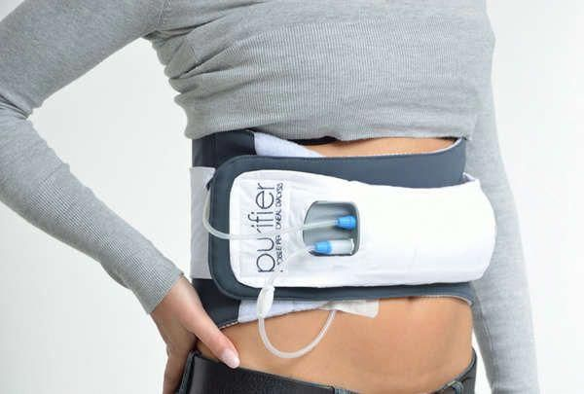
Выводы: перитонеальный диализ является эффективным методом почечной заместительной терапии, который может использоваться у отдельных категорий пациентов как этап в подготовке к трансплантации почки или как самостоятельный метод лечения.

Slide 10
Спасибо за внимание!

